Slide 1

Liceo Scientifico “Albert Einstein”
Cervignano del Friuli, classe 1BLS
Activity 03
The history of the Great War through the men and the women of my lineage.
La storia della Grande Guerra attraverso gli uomini e le donne della mia genealogia
Key Words: Intervew, Memories, Personal documents,

Slide 2

Writing history on the basis of personal memories
While searching for the memories still alive in our families of those ancestors that experienced World War I emerged that there are two levels of understanding historical events;
the first level HISTORY is linked to the whole comunity and provides a larger overwiew ;
the second one is linked to personal experiencesM, MEMORIES , and gives a limited insight.
The aim of our activity : understanding to what extend Memories may contribute to effective learning History .
High school Liceo Scientifico “Albert Einstein” 1^BLS

Slide 3
Premessa
Nella ricerca sulle tracce lasciate nelle nostre famiglie dagli avi che hanno partecipato alla Prima Guerra mondiale è emerso chiaramente come esistano due livelli di lettura degli eventi:
il primo, a carattere macroscopico e collettivo “La Storia”
il secondo di dimensione decisamente più circoscritta e personale, “La Memoria”.
Il nostro percorso ha verificato l'apporto specifico della memoria allo studio della storia attraverso:
la raccolta di interviste ai familiari
la raccolta di reperti appartenuti ai nostri avi
la visita nei luoghi del fronte sul Carso.
la produzione di video

Slide 4
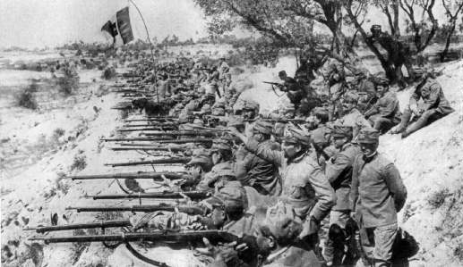
Le interviste
Ricerca delle radici: albero genealogico
Incontro con i parenti che coltivano i ricordi della famiglia: le interviste
Rievocazione sui luoghi della grande guerra: video

Slide 5
Notes:
5

Slide 6
INTERVISTA DI MARIA TEZA (1)
Puoi raccontare quelche aneddoto o racconto di tuo nonno?-
-Mio nonno mi raccontava sempre di come avevano fatto esplodere un ponte a Budapest e di come, per quest'azione militare, avevano ricevuto una medaglia.-
-E' per caso rimasto prigioniero o si è spostato prima di tornare a casa?
-Fu fatto prigioniero, infatti tornò dopo la fine della guerra.-
-Al suo rientro, in che condizioni ha trovato la famiglia e il paesaggio?-
-Penso bene. L'unica differenza fu che, essendo tornato dopo la conclusione della guerra, trovò Grado sotto il dominio italiano.-
-Sono rimaste tracce, delle medaglie, delle foto? O almeno ne hai qualche ricordo?-
-Ci sono alcune foto sue e anche della nave dove era stato imbarcato. Avevo una medaglia, la "Karl Truppenkreuz" che mi aveva regalato da piccolo, quella per l'esplosione del ponte, però adesso non mi ricordo dove si trovi.-
-Hai qualche ricordo su altre persone che hanno combattuto, anche loro, durante la prima guerra mondiale?-
-No, mi dispiace.-
Il fatto che mio bisnonno avesse combattuto per l'impero Austro-Ungarico e non per l'Italia non mi ha sconvolto tanto, poichè si era parlato spesso con la mia ex-professoressa di storia del fatto che la nostra zona fosse al tempo della Grande Guerra, divisa tra i due domini.

Slide 7
INTERVISTA DI MARIA TEZA (2)
Puoi raccontare quelche aneddoto o racconto di tuo nonno?-
-Mio nonno mi raccontava sempre di come avevano fatto esplodere un ponte a Budapest e di come, per quest'azione militare, avevano ricevuto una medaglia.-
-E' per caso rimasto prigioniero o si è spostato prima di tornare a casa?
-Fu fatto prigioniero, infatti tornò dopo la fine della guerra.-
-Al suo rientro, in che condizioni ha trovato la famiglia e il paesaggio?-
-Penso bene. L'unica differenza fu che, essendo tornato dopo la conclusione della guerra, trovò Grado sotto il dominio italiano.-
-Sono rimaste tracce, delle medaglie, delle foto? O almeno ne hai qualche ricordo?-
-Ci sono alcune foto sue e anche della nave dove era stato imbarcato. Avevo una medaglia, la "Karl Truppenkreuz" che mi aveva regalato da piccolo, quella per l'esplosione del ponte, però adesso non mi ricordo dove si trovi.-
-Hai qualche ricordo su altre persone che hanno combattuto, anche loro, durante la prima guerra mondiale?-
-No, mi dispiace.-
Il fatto che mio bisnonno avesse combattuto per l'impero Austro-Ungarico e non per l'Italia non mi ha sconvolto tanto, poichè si era parlato spesso con la mia ex-professoressa di storia del fatto che la nostra zona fosse al tempo della Grande Guerra, divisa tra i due domini.

Slide 9
INTERVISTA DI VALERIA RAGAGNIN
Sono Valeria Ragagnin, una studentessa di prima liceo curiosa di imparare qualcosa sul rapporto tra la mia famiglia e la guerra. L’ intervistato invece sarà Bruna Salvalaio, di 78 anni, mio nonna, a cui porrò alcune domande sul passato dei Ragagnin.
Quale tuo parente ha partecipato alla prima Guerra Mondiale?
- Ricordo che mia mamma spesso mi parlava di suo fratello Giuseppe morto in guerra.
- Ce lo puoi presentare prima che partisse per la guerra? Cosa faceva prima?
-Mio zio Crivellaro Giuseppe era il più vecchio di nove fratelli. La famiglia Crivellaro abitava ad Oriago, in provincia di Venezia, un bel paesino sulla riviera del canale del Brenta; di origini contadine coltivavano la terra in qualità di mezzadri.
- Ti ricordi in quale anno è stato arruolato? Quanti anni avevi e quanti anni aveva lui?
-Nel 1915, quando l'Italia è entrata in guerra, all'età di 27 anni lo zio Giuseppe è stato arruolato come soldato semplice nel 58° reggimento fanteria. Io non ero ancora nata.
- Ti ricordi dove ha combattuto? Su quale fronte? E' mai stato in prima linea?
-Ha combattuto nelle trincee del Carso sul fronte italiano.
- Chi ha lasciato a casa quando è partito? Era con altre persone?
-Non so con chi sia partito, sicuramente insieme ad altri suoi compaesani; a casa ha lasciato la moglie e quattro figli.
- Racconta qualche evento importante. E' mai stato catturato dall'esercito nemico? - Ricordi se è mai stato ferito?
-Non ricordo particolari eventi, so solo che è morto il 4 maggio 1917 sul fiume Isonzo in seguito a ferite riportate in combattimento. il suo nome compare tra i caduti in guerra ricordati a Redipuglia.

Slide 10
INTERVISTA DI VALERIA RAGAGNIN (1)
L’ intervistato è Vittorio Ragagnin , di 80 anni, è mio nonno, a cui porrò alcune domande sul passato dei Ragagnin.
- Quale tuo parente ha partecipato alla prima Guerra Mondiale?
- Mio padre Angelo Ragagnin ha partecipato alla prima Guerra Mondiale.
- Ce lo puoi presentare prima che partisse per la guerra? Cosa faceva prima?
-Mio papà è nato il 25/10/1893 , viveva a Pordenone ed era figlio unico. Ha conseguito il diploma di perito elettrotecnico. All'epoca, per poter conseguire il diploma di perito, ha dovuto trasferirsi a Vicenza in collegio.
- Ti ricordi in quale anno è stato arruolato? Quanti anni avevi e quanti anni aveva lui?
-Nel 1915, quando l'Italia è entrata in guerra, all'età di 22 anni è stato arruolato nel genio militare. I diplomati venivano arruolai non come soldati semplici ma come ufficiali, pertanto ha subito ottenuto il grado di sottotenente. Io non ero ancora nato.
- Chi ha lasciato a casa quando è partito? Era con altre persone?
-Non era ancora sposato, quindi ha lasciato solo i genitori.

Slide 11
INTERVISTA DI VALERIA RAGAGNIN (2)
Racconta qualche evento importante. E' mai stato catturato dall'esercito nemico? - Ricordi se è mai stato ferito?
Ha combattuto principalmente nelle trincee del Carso e nelle nostre zone. Durante la guerra è stato promosso sul campo al grado di tenente. Mio padre era un uomo molto riservato e taciturno che non amava molto raccontare di se. Tra i suoi pochi racconti di guerra ricordo che diceva di aver catturato, insieme alla sua compagnia, un soldato austriaco a Grado e, visto che non c'era ancora il ponte che collegava l'isola alla terra ferma, di aver trasportato il prigioniero ad Aquileia con una barca.
Raccontava anche che, quando era in trincea, nei periodi di tregua capitava spesso di familiarizzare con il nemico scambiandosi anche qualche sigaretta.
Al termine della guerra mio padre, non contento del risultato ottenuto dall'Italia e spinto da spirito nazionalistico si unì al gruppo di ufficiali ribelli che, comandati da D‘ Annunzio, intrapresero la spedizione per conquistare la città di Fiume. Di questa impresa ricordo che raccontò di aver rischiato di essere colpito da una bomba durante i combattimenti.
Finita la guerra mio padre dedicò la sua vita al lavoro per il quale aveva studiato, ottenendo l'incarico di direttore delle centrali idroelettriche del Meduno. E' morto nel 1969.
- Materiali recuperati?
- Ricordo un medagliere con delle medaglie di bronzo al valor militare. Il medagliere dovrebbe essere rimasto a Gemona conservato da mio fratello.

Slide 13
INTERVISTA DI GIOVANNI COLONELLO (1)
Sono Giovanni Colonello ,uno studente di prima liceo ed ho intervistato Valentino Colonello, di 80 anni , mio nonno, che nella vita fece molti sacrifici per la sua famiglia, uno dei quali fu trasferirsi in un altro stato extraeuropeo per sfuggire alla distruzione del post bellico della seconda Guerra Mondiale. Questo uomo è mio nonno, a cui porrò alcune domande sul passato dei Colonello.
-Quale tuo parente partecipò alla prima guerra mondiale?-
-Alla Grande Guerra hanno partecipato: mio padre Colonello Antonio e due miei zii Colonello Luigi e Colonello Alessandro che però è caduto in battaglia.
-Cosa faceva prima di andare in guerra?-
-Oltre, a fare il contadino era un buon falegname e un ottimo norcino, discreto barbiere, non ricordo molto altro di lui perché è morto che ero tredicenne.
-A quanti anni si arruolò?-
-Fu chiamato in guerra appena ventenne infatti era nato nel 1897.
-Per quale esercito ha combattuto e in che ruolo e grado?
-Combatté per l’ esercito italiano nella 1384 compagnia del 270 reggimento fanteria “Aquila” dal 1917 al 1918 e fu impegnato in varie zone del fonte italo/austriaco, in particolare sul fronte del Piave. Da ciò deduciamo, che essendo originario della provincia di Pordenone, il fronte di battaglia non si trovava troppo lontano da casa.
-Quando dovette partire, chi lasciò a casa? Partì, per caso, con qualche suo parente o amico?
-Partendo lasciava a casa la madre e due fratelli, mentre lui con altri due fratelli partivano per il fronte. La madre e i 2 fratelli rimasti furono sfollati nel basso Friuli per un anno nel 1917 con l’ arrivo in zona degli austriaci.

Slide 14
INTERVISTA DI GIOVANNI COLONELLO (1)
Puoi raccontare quelche aneddoto o racconto di tuo nonno?-
-Ricordo di quando mia madre da piccolo mi raccontava che il papà durante la battaglia, che prese il nome, di battaglia del solstizio del 15 giugno 1918 in località Spresiano paesino della provincia di Treviso, per tutta la notte sotto un forte ed intenso bombardamento di gas lacrimogeni da parte dell’ esercito austro/tedesco nella loro ultima avanzata nel tentativo di superare il Piave; si impegnò a ripristinare le linee telefoniche e a riparare tutti i fili. Ciò fu fondamentale per salvare molte vite e come riconoscenza al suo gesto ricevette una medaglia di bronzo al valor militare.
-E' rimasto ferito o è morto in battaglia?
-Non fu mai imprigionato o ferito anche grazie alla sua particolare alteticità.
-Al suo rientro, in che condizioni ha trovato la famiglia e il paesaggio?-
-Non ci furono particolari cambiamenti alla sua vita, ritornò alla sua mansione di contadino ma nel 1925 si sposò con Emma Rossi, mia madre.
-Sono rimaste tracce, delle medaglie, delle foto? O almeno ne hai qualche ricordo?-
-Si, gli fu conferita una medaglia di bronzo al valor militare, mentre ho molti altri scritti e cartoline di quell’ epoca che lui aveva precisamente conservato con cura e, anche se non parlava mai di quel periodo,
aveva infilato tutti i ricordi in una scatola che io ritrovai solo 30 anni dopo.
-Hai qualche ricordo su altre persone che hanno combattuto, anche loro, durante la prima guerra mondiale?-
-Non parlava molto di quel periodo come non parlava molto del passato, e quando ne parlava non lo descriveva né nel bene né nel male, probabilmente perché voleva semplicemente cercare di rimuovere quel duro periodo della sua vita. Un'altra ipotesi era che avendo combattuto anche nella Seconda Guerra Mondiale i ricordi ormai erano sbiaditi e confusi e perciò preferiva tacere.

Slide 16
INTERVISTA DI LUCREZIA BELLOTTO (1)
Lucrezia Bellotto: sono una studentessa di prima liceo curiosa di imparare qualcosa sul rapporto tra la mia famiglia e la guerra. L’ intervistato invece sarà Steno Gregorin, di 78 anni, mio nonno, a cui porrò alcune domande sul passato dei Gregorin.
- Quale tuo parente ha combattuto nella Prima Guerra Mondiale?
-Mio nonno, Nicolò Gregorin, nato nel 1866 a Turriaco ha partecipato alla Prima Guerra Mondiale.
- Qual'era la sua vita antecedente alla Guerra?
-Nella sua vita precedente la guerra egli era un contadino, conduceva inoltre un circolo socialista di cultura a Turriaco nel 1908.
- Quanti anni aveva quando si è arruolato? Era un volontario? Eri già nato?
-Nicolò Gregorin aveva 49 anni quando è stato arruolato obbligatoriamente nell'esercito; in quel periodo non ero nato, ciò avenne nel 1937 - Su quale fronte ha combattuto?in che ruolo? In prima linea? Per quale stato? E' tornato a casa indenne?
- Ha partecipato al Primo Conflitto Mondiale sotto l'Impero Austro-ungarico, poiché in età avanzata, nell'anno 1915 è stato mandato nei pressi di Vienna a confezionare ordigni bellici. Fortunatamente è tornato a casa indenne.

Slide 17
INTERVISTA DI LUCREZIA BELLOTTO (2)
Chi ha lasciato a casa prima di partire? E' partito con qualche amico o parente?
-Ha lasciato a casa prima di partire la moglie e sei figli tra cui il neonato Domenico Gregorin che sopravvissero grazie alle risorse della loro proprietà agricola e alla maggior parte della prole che data l'età adolescenziale era stata mandata a lavorare. Mio nonno è partito con alcuni amici della zona dei quali però non mi sono stati raccontati i nomi.
- Chi ti ha raccontato degli eventi principali? Quali sono?
-Mio padre, Mario Angelo Gregorin mi raccontava gli eventi principali della guerra, la storia dei miei parenti, nel mentre si lavorava nel suo panificio.
-Al suo rientro come ha trovato il paesaggio generale?
Al suo rientro ha ritrovato una cittadina scossa dalla guerra con talmente tanta povertà e miseria da costringere le persone a rubare il suo mobilio da usarlo come combustibile per cucinare e riscaldarsi, in quanto questa zona è stata al centro dei combattimenti.
-Quando è ritornato a casa? E' stato fatto prigioniero?
-E' tornato a casa a guerra finita nel 1918 solamente quando l'Austria ebbe perso la guerra e lui dovette dichiararsi vinto.
-Si sono rinvenute tracce materiali o ne sei venuto a contatto?
-Purtroppo molte fonti e tracce sono state perdute o divise trai miei avi, in compenso però possiedo molte fotografie.
- Cosa ti ha colpito maggiormente della guerra?
-Le cose che mi hanno colpito di più della guerra sono stati i particolari, la storia di mio nonno e gli effetti della guerra su queste zone, la divisione di essa tra Austria e Italia che provocò molte cause negative anche sulla cultura e il pensiero degli uomini del tempo; ho perciò sempre cercato di immedesimarmi in quel periodo storico cercando di capire di quale stato i cittadini e mio nonno volevano sentirsi parte.

Slide 19
INTERVISTA DI AURORA TUNIZ
Per mantenere viva la memoria e rendermi conto delle fatiche e del dolore, io, Aurora Tuniz ho intervistato la mia nonna materna, Anna Maria Gregori, per capire meglio ciò che accadde al mio trisnonno, Stefano Zerbin, durante e dopo il suo periodo di combattimento nella Grande Guerra.
-Quale parente ha partecipato alla prima guerra mondiale? Dove e quando è nato?
-Mio nonno, Stefano Zerbin. E’ nato nel 1877
-Come era la sua vita prima che andasse in guerra ?
-Aveva una vita tranquilla da pescatore. Viveva in un casone, ( casa di paglia nel fango posta in alcune zone del mare di Grado in cui si intravede qualche spazio di terraferma), insieme a sua moglie Domenica e ai suoi tre figli Giovanni, Giovanna e Stefania.
-Tu eri già nata quando si è arruolato?
-No, perché sono nata nel 1933.
-Dove ha combattuto? E’ stato ferito o morto in guerra?
-Inizialmente ha combattuto sul Carso, poi in Russia. E’ andato sia nelle trincee che nei campi di concentramento. E’ stato invalido di guerra in quanto ferito durante i combattimenti. E’ stato soldato di fanteria.
-Questi ricordi te li ha raccontati lui o altri parenti?
-Me li ha raccontati mia mamma.
-Al suo rientro come ha trovato la famiglia?
- All’inizio pensò che ci fosse un problema di fame, tornò senza forze con un sacco pieno di alimenti, soprattutto patate. Scoprì invece che la sua famiglia non abitava più nel casone, ma si era spostata sulla terraferma.

Slide 20
Museo delle memorie personali
La classe 1BLS del Liceo scientifico “A. Einstein” di Cervignano ha recuperato oggetti, documenti e foto risalenti alla Prima Guerra Mondiale, perlopiù appartenuti ai parenti che vi avevano partecipato presentandoli in un museo allestito all’interno dell’aula.

Slide 21
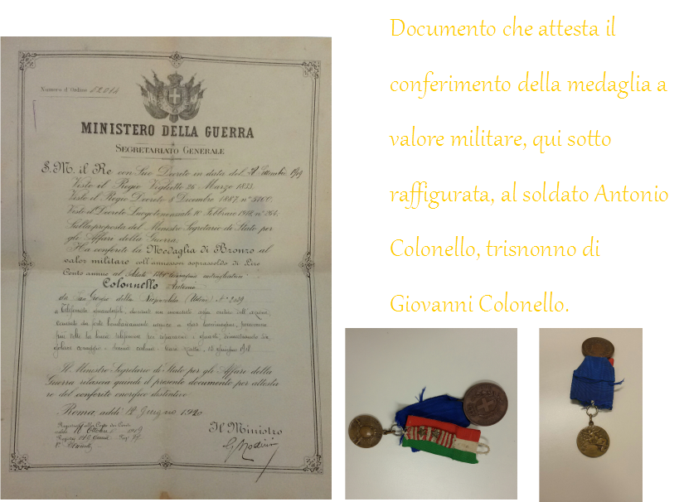

Slide 22
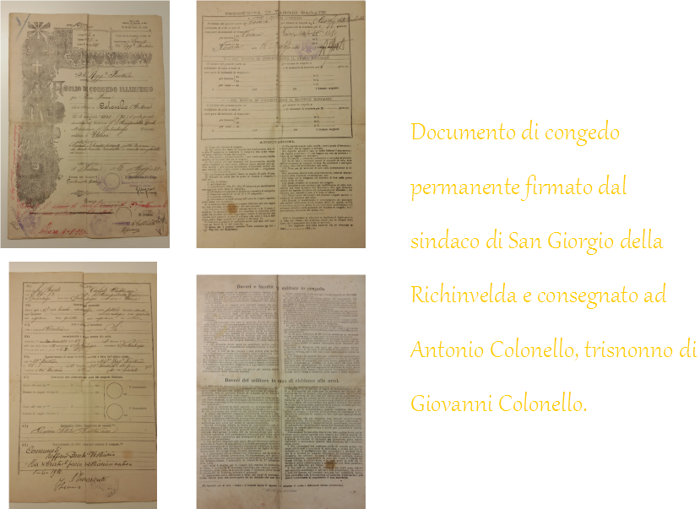

Slide 23
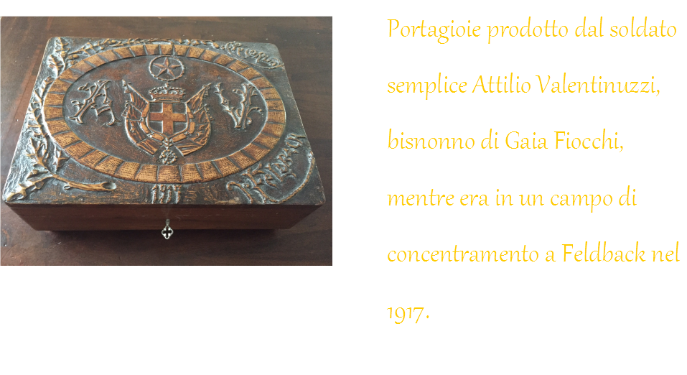

Slide 24
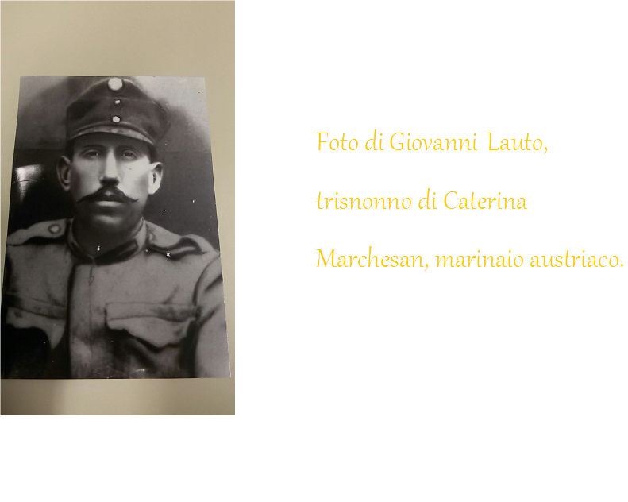

Slide 25
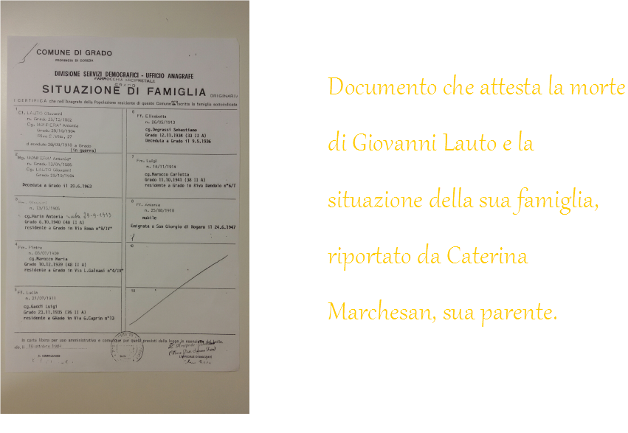

Slide 26
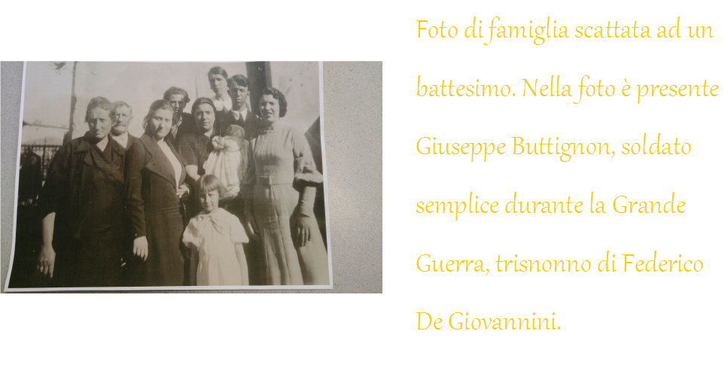

Slide 27
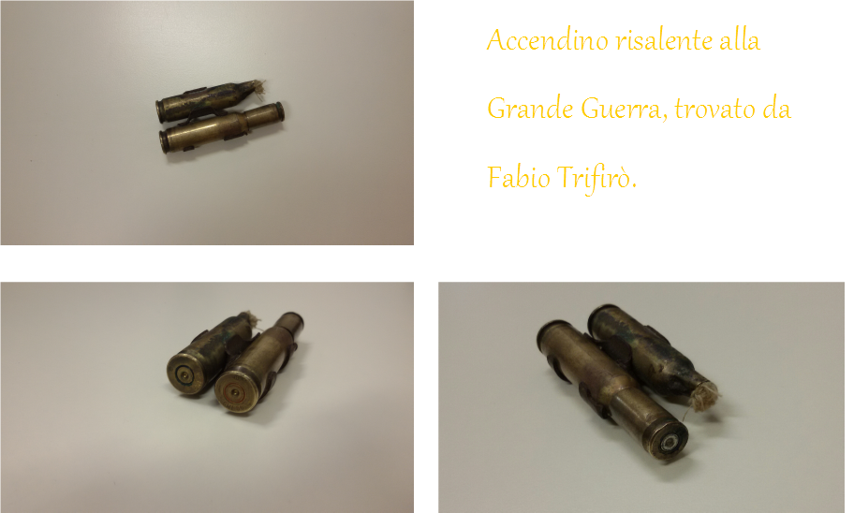

Slide 28
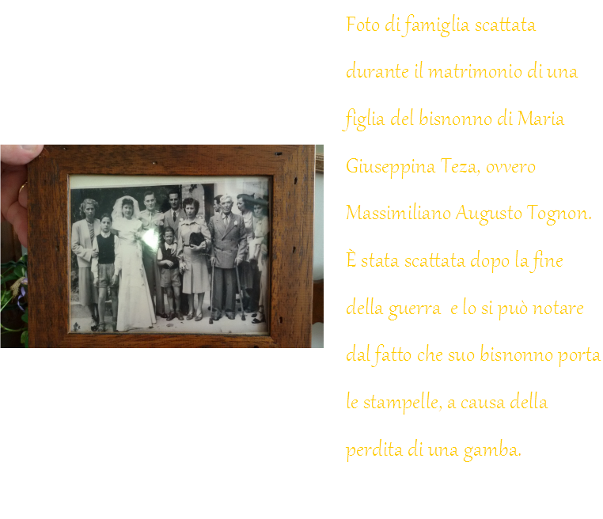

Slide 29
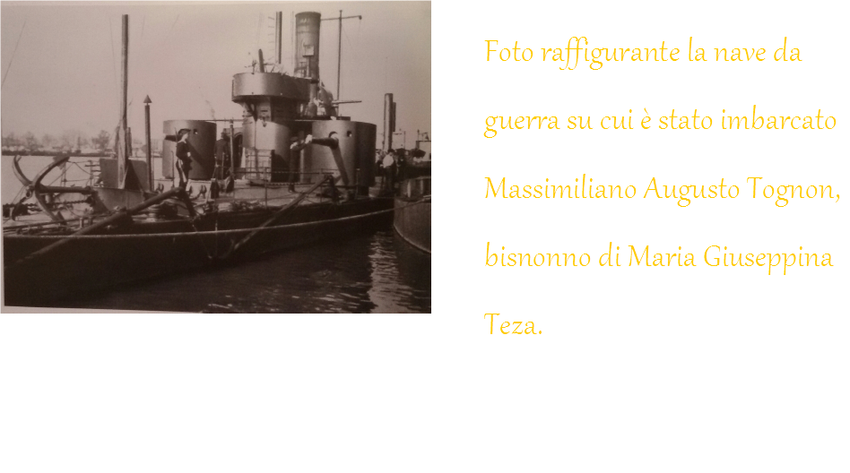

Slide 30
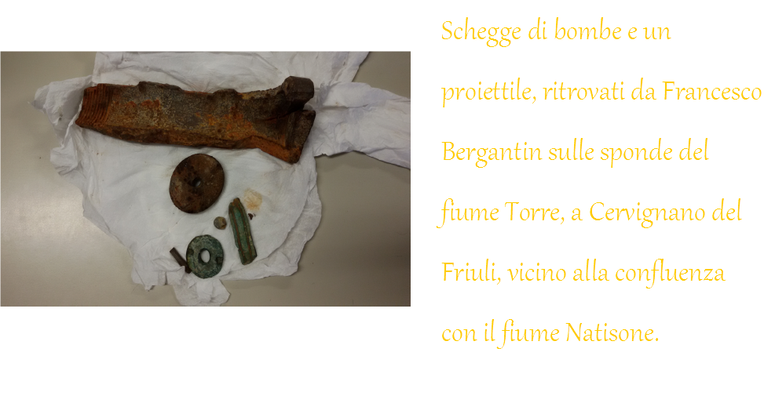

Slide 31
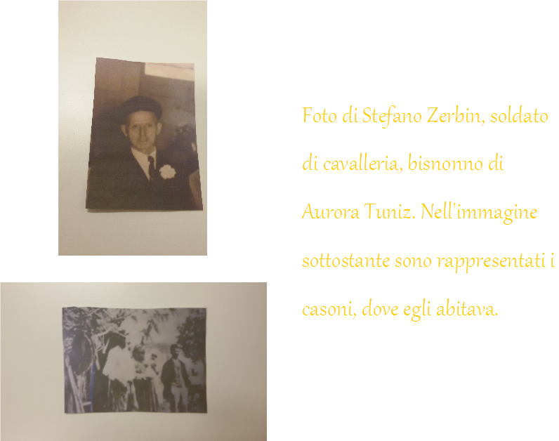

Slide 32
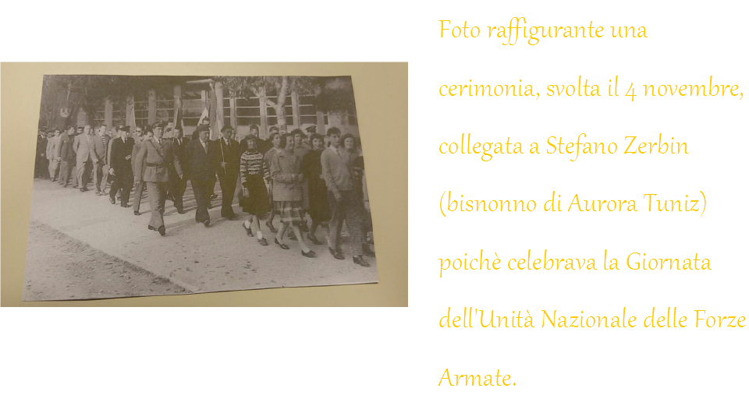

Slide 33
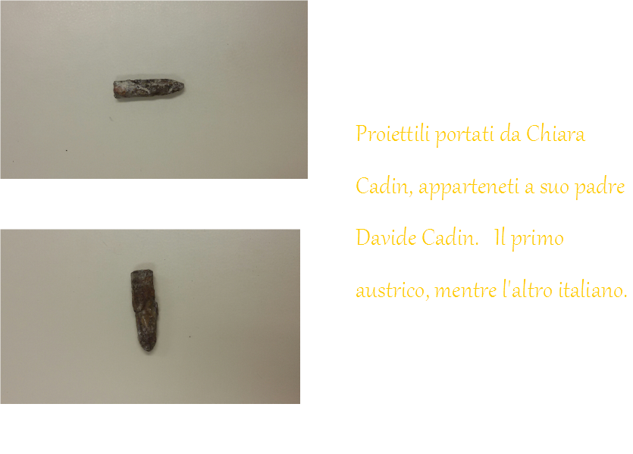

Slide 34
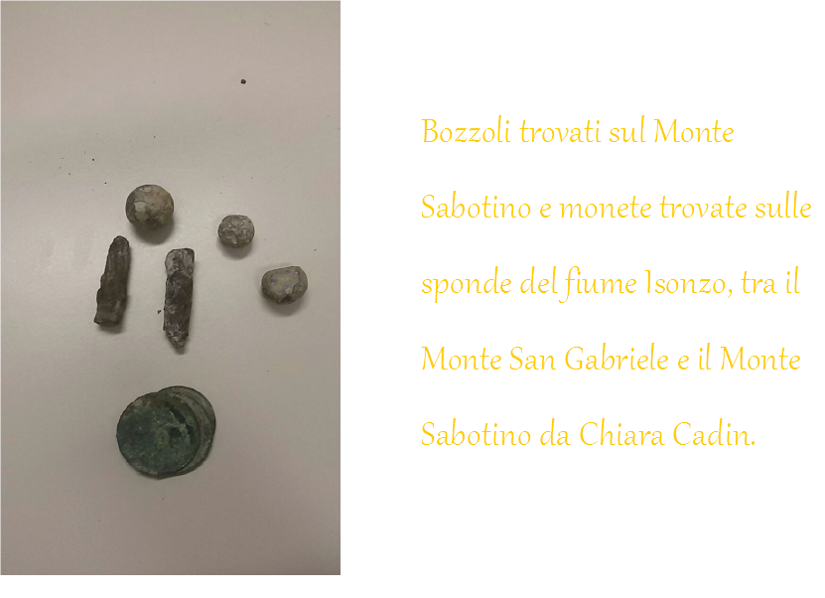

Slide 35
Considerazioni finali
Alla fine del nostro percorso, abbiamo compreso come la Storia scritta sui manuali di scuola non riesca ad esprimere pienamente le umili storie di tante persone comuni che si sono trovate, spesso senza comprenderne il motivo, a sacrificarsi, a soffrire e a morire per un territorio conteso da nazioni diverse che oggi sono unite nell’ idea di Europa .
Ascoltare le parole dei nostri nonni o parenti, recuperare i ricordi materiali ed immateriali del passato ci ha aiutato a capire il dramma della guerra e anche la sua inutilità.
Queste attività ci hanno consentito di personalizzare la storia, di darle spessore e ci ha offerto la possibilità di ricostruire attraverso le memorie soggettive “La Memoria” che è l’anello che consente di passare dall'esperienza del singolo al confronto con l'esperienza collettiva, “La Storia”.
Ci siamo sentiti partecipi della catena storica e attraverso questo “pellegrinaggio” abbiamo ottenuto maggiore consapevolezza anche su temi vicini alla nostra esistenza , quali la guerra, la profuganza, la multiculturalità.

Slide 36
Sitografia
http://www.grandeguerra.ccm.it/index_it.php
http://www.grandeguerra.rai.it/
http://www.itinerarigrandeguerra.it/
http://www.turismofvg.it/Grande-Guerra
http://www.grandeguerra.ccm.it/sez_itinerari_it.php

Slide 37
Bibliografia
Mario Isnenghi “La grande guerra” , ed. Giunti, Firenze 1993
Giovanni Cavina “La guerra italo-austriaca , 1915/18 Gorizia, Caporetto, Montello, Vittorio Veneto” , ed. Lega, Faenza 1967
Lucio Fabi “Gente di trincea: la grande guerra sul Carso e sull’Isonzo” ed. Mursia, Milano 1994
Andrea Koslovic “Storia fotografica della grande guerra”, ed. Gino Rossato, Valdagno 1988

